Slide 1
SPA & MPA

Slide 2
Зміст
Multi Page Application (MPA)
Single Page Application (SPA)
Швидкість
Зв’язок front і back end
SEO
Залежність до JS
Безпека
Висновки: MPA чи SPA

Slide 3
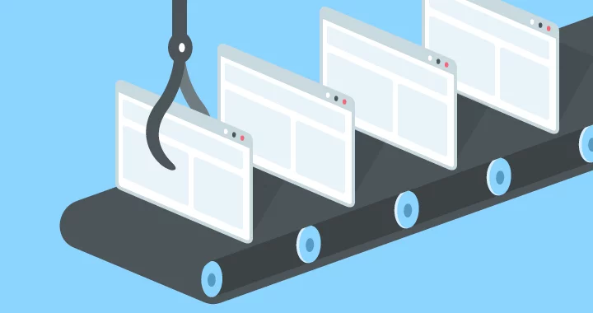
Multi Page Application (MPA)
Багатосторінкові аплікації - це традиційні веб-аплікації, які завантажують всю сторінку та відображають нову, коли користувач взаємодіє з веб-сайтом.
Кожен раз, коли дані обмінюються вперед та назад, від сервера запитується нова сторінка для відображення у веб-браузері.

Slide 4
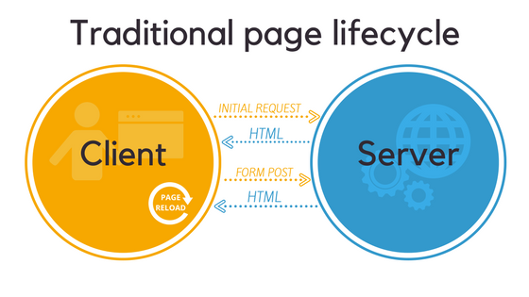

Slide 5
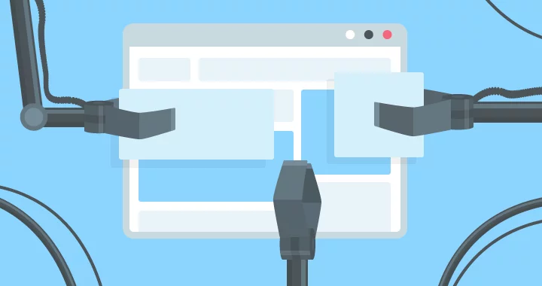
Single Page Application (SPA)
Dеб-додаток або веб-сайт, який взаємодіє з користувачем, динамічно переписуючи поточну сторінку, а не завантажуючи цілі нові сторінки з сервера. Взаємодія з односторінковою програмою часто включає динамічне спілкування з веб-сервером за кадром.

Slide 6
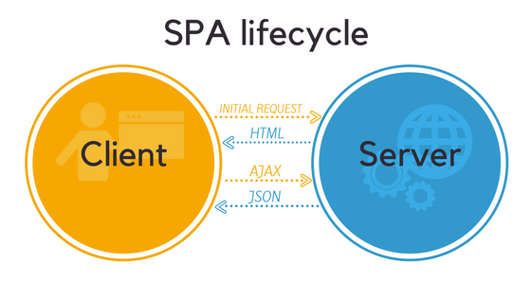
Результат - додаток, що складається з єдиної високоінтерактивної веб-сторінки, яка ніколи не перезавантажує повністю.

Slide 7
Швидкість
SPA швидші, оскільки більшість ресурсів (HTML + CSS +JS) завантажуються лише один раз протягом усього життя програми. Вперед та назад передаються лише дані.
MPA повільніші. Оскільки браузеру потрібно постійно отримувати нові сторінки з сервера для кожного запиту.

Slide 8
Зв’язок front і back end
У SPA існує чіткий поділ між front end та back end, і обидва коди можуть зберігатися і розроблятися окремо. SPA використовує API, створені розробниками на серверіній стороні для читання / відображення даних.
MPA має тісний зв’язок front end та back end. Зазвичай існує один великий проект, який містить усі коди разом, і між ними існує сильна взаємозалежність.

Slide 9
SEO
SEO може бути менш ефективною із вмістом, завантаженим через AJAX. Це тому, що сканери SEO в основному покладаються на стабільний вміст на різних сторінках.
SEO простіша і ефективніша, оскільки більшість сканерів пошукових систем були побудовані для MPA.

Slide 10
SEO
Якість трафіку.
Кількість трафіку.
Органічні результати.

Slide 11
Залежність до JS
SEO сильно залежний від JS. Якщо будь-який користувач відключить JavaScript у своєму браузері, не вдасться правильно представити додаток та його дії.
Існує можливість створення MPA без будь-якої залежності до JavaScript.

Slide 12
Безпека
JavaScript не є компільованою мовою, тому основний код може піддаватися маніпуляціям потенційних зловмисників.
Запити обробляються сервером, а більшість фреймворків MPA перевіренені на безпеку.

Slide 13
Висновки: MPA чи SPA
Якщо ви прагнете запропонувати кілька послуг або різних категорій товарів, то логічне рішення - створення веб-сайту з декількома сторінками. MPA також є хорошою ідеєю для веб-сайтів, які мають багато вмісту (наприклад, новинних порталів) і потребують бездоганної SEO.
Якщо ви, натомість, хочете зосередитись на просуванні одного продукту чи послуги, СПА - це краще рішення. Вони дозволяють упакувати вражаючу функціональність у легкий додаток.

Slide 14
Список джерел:
https://docs.microsoft.com/en-us/dotnet/architecture/modern-web-apps-azure/choose-between-traditional-web-and-single-page-apps
https://www.mindk.com/blog/single-page-applications-the-definitive-guide/
https://jaxenter.com/spa-vs-mpa-160963.html
https://www.lilachbullock.com/spa-vs-mpa-applications/

Slide 15
Дякую за увагу!

